Slide 1
IL MAREMOTO
LO TSUNAMI
Realizzato da:
Giorgianni, Giunta, Cutispoto, Costa, Cardia,
Greco, Aricò, Merillo C., Merillo P., Ravidà
Classe II A – plesso: Spadafora

Slide 2
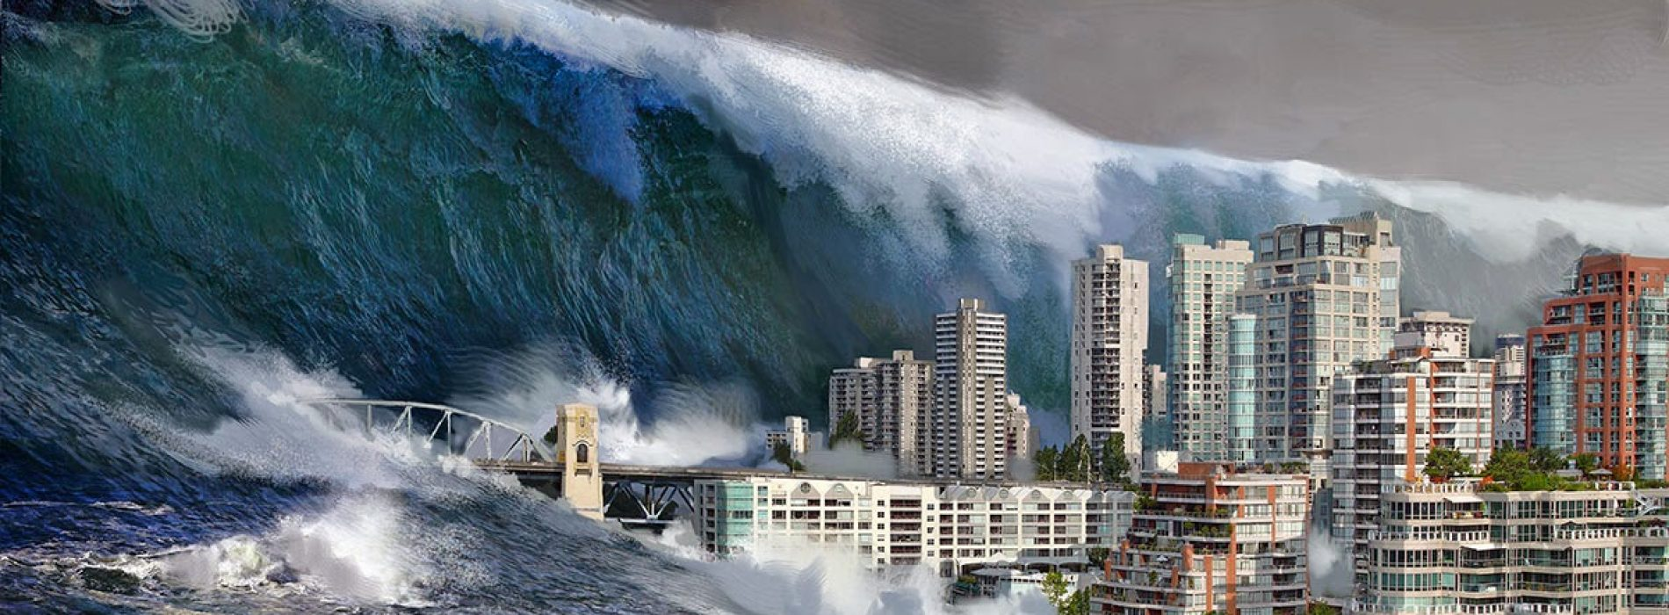
Lo tsunami è un rischio causato sott’acqua.

Slide 3
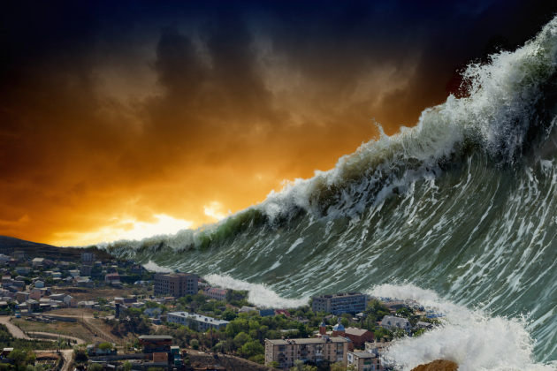
Come si forma uno tsunami?
Lo tsunami è una serie di onde generate in un oceano o in qualsiasi altro organismo di acqua;
I movimenti del fondale danno vita ad enormi spostamenti di acqua, che si dirigono verso la costa del continente più vicino, passando anche dalla terra ferma.

Slide 5
Informazioni ad esso
In alcuni casi lo tsunami può raggiungere i 40m;
L’acqua non lascia via di scampo e rade al suolo tutto quello che incontra;
Non può essere sempre causato da un terremoto marino, ma anche da eruzioni o frane sottomarine.

Slide 6
Si può prevedere uno tsunami?
Come accade per i terremoti, gli tsunami non possono essere previsti. Al giorno d’oggi ad esempio in Giappone vengono utilizzati degli strumenti di misurazione che permettono di allertare in caso di onde anomale o terremoti sottomarini. Lo tsunami si può prevedere con tempistiche troppo ravvicinate rispetto al momento dell’impatto distruttivo.

Slide 7
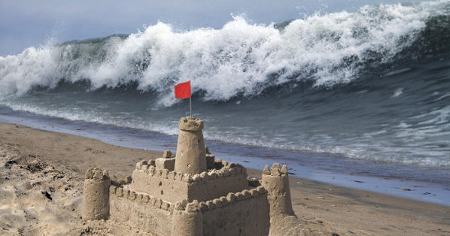

Slide 8
Come salvarsi da uno tsunami
L’unico modo per tutelarsi da uno tsunami sarebbe evitare di costruire edifici ed abitazioni lungo la costa. Come per i terremoti la prevenzione da parte nostra è l’unico modo per evitare vittime a seguito di questi avvenimenti. L’uso delle reti di monitoraggio, lo studio degli eventi del passato e dei modelli di propagazione delle onde sono azioni che permettono di ridurre il rischio dello tsunami.

Slide 9
Speriamo che questo progetto vi sia piaciuto; esso è stato realizzato con molta passione e soprattutto tanta fantasia.

